Slide 1
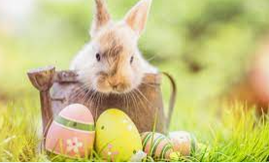
2023 – Semaine 15 du Lundi 10 au Samedi 15 avril

Slide 2
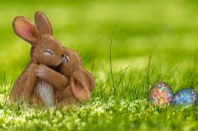
SCPI OUVERTES : à date chez CNP & BPCE VIE (HORS TEORA BY NWM) & SCPI en direct
FAF: CORALIUM 2: arrivée à échéance le 6 avril , retrouvez le kit, et toute la documentation
Assurance Vie / Valeurs mobilières: NIMI: Réécoute de la webex sur Harris Associates Global Equity jeudi 6 avril 2023
Assurance Vie / Valeurs mobilières : VEGA IM : La lettre HEBDO du 03 avril 2023
Semaine 15
2

Slide 3






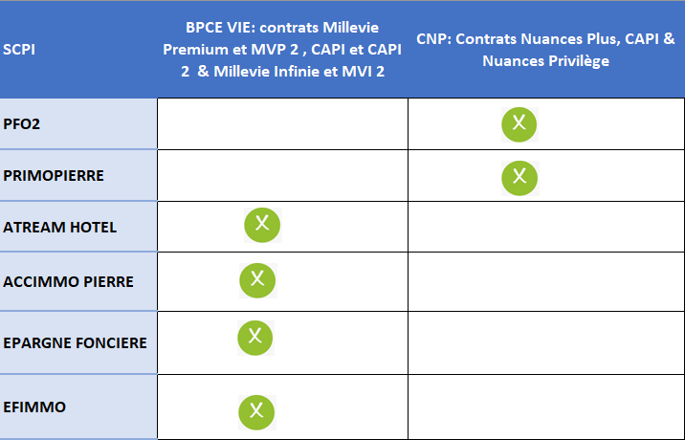

ACTIONS COMMERCIALES / COLLECTE
SCPI OUVERTES A DATE CHEZ CNP & BPCE VIE (HORS TEORA BY NWM) & SCPI EN DIRECT
Retrait de la commercialisation de PIERRE PLUS en direct depuis le 31/03/2023
SCPI
Semaine 15
3

Slide 4

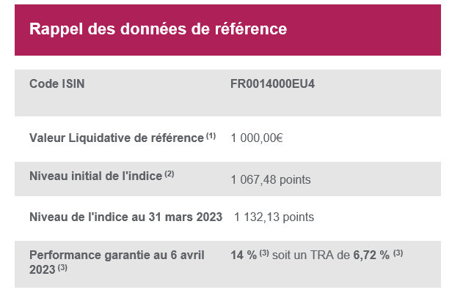
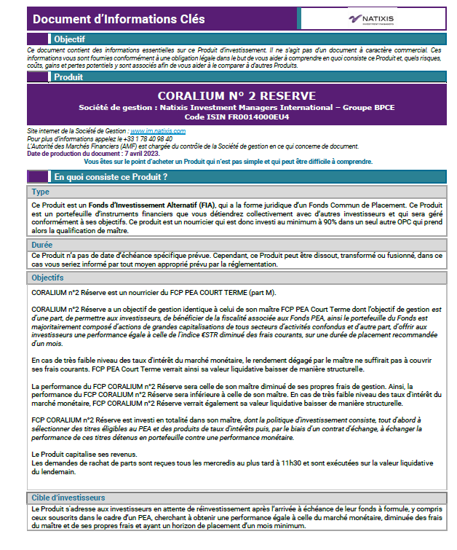
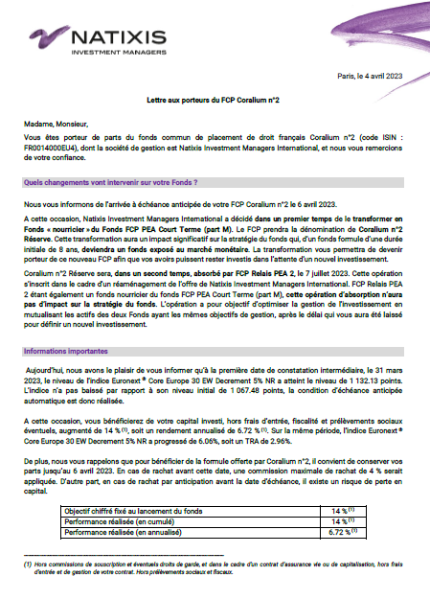

ACTIONS COMMERCIALES / COLLECTE
FAF CORALIUM 2 ECHEANCE LE 06/04/2023
Le fonds à formule Coralium 2 est arrivé à échéance anticipée le 6 avril.
A la première date de constatation intermédiaire, le 31 mars 2023, le niveau de l’indice Euronext ® Core Europe 30 EW Decrement 5% NR a atteint le niveau de 1 132.13 points. L’indice n’a pas baissé par rapport à son niveau initial de 1 067.48 points, la condition d’échéance anticipée automatique est donc réalisée.
A cette occasion, les clients bénéficieront du capital investi, hors frais d’entrée, fiscalité et prélèvements sociaux éventuels, augmenté de 14 %, soit un rendement annualisé de 6.72 %. Sur la même période, l’indice Euronext ® Core Europe 30 EW Decrement 5% NR a progressé de 6.06%, soit un TRA de 2.96%.
FAF
Les cibles vous seront livrées prochainement.
Retrouvez la documentation DIC, LAP, kit en cliquant sur les images
Semaine 15
4

Slide 5



ACTIONS COMMERCIALES / COLLECTE
Réécoute de la webex du 6 avril 2023 sur Harris Associates Global Equity
Pour les personnes n’ayant pu assister à la Webex NIMI sur HARRIS ASSOCIATES GLOBAL EQUITY du jeudi 6 avril 2023 retrouvez le lien de réécoute et le support de présentation.
Lien de réécoute
Valeurs mobilières
Semaine 15
5

Slide 6


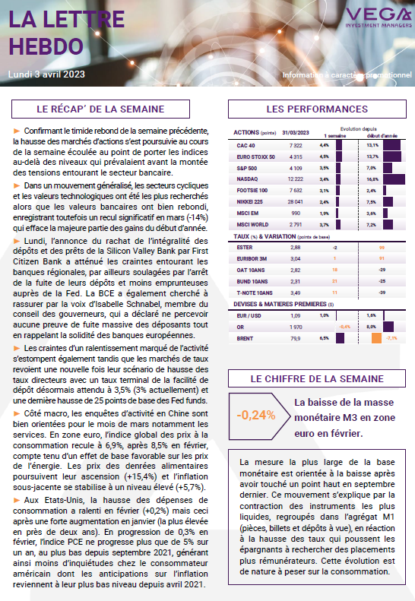
ACTIONS COMMERCIALES / TOUS DOMAINES
LA LETTRE HEBDO DU 03 AVRIL 2023
MARCHES FINANCIERS
Pour la consulter
cliquez sur l’ image →
Semaine 15
6

Slide 7

MARCHES FINANCIERS
Semaine 15
7

